Slide 1
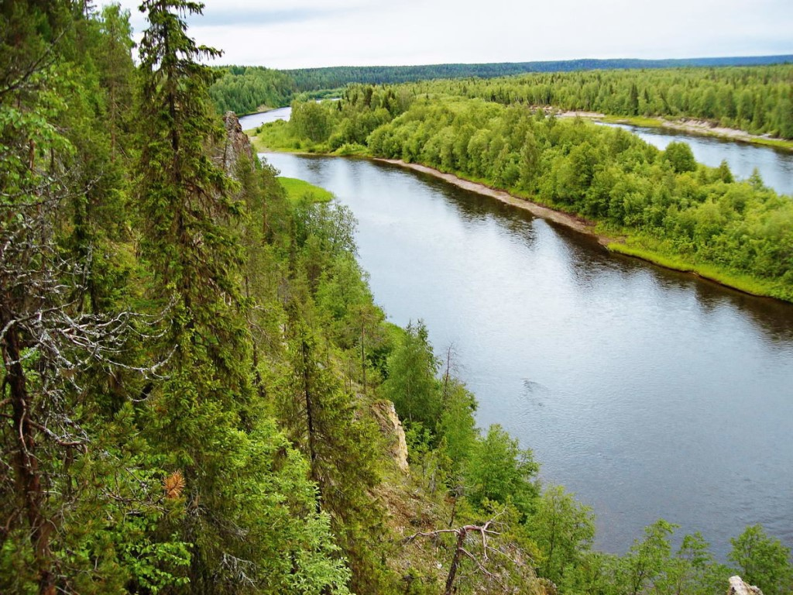
Леса России

Slide 2
Леса России — описание
Леса на территории России формируют четыре
природные зоны: лесотундра, тайга, смешанные и
широколиственные леса, лесостепь. Общая
площадь всех российских лесов составляет около 809 млн гектаров, а лесистость территории России составляет 46,4 %. При этом 86 % лесов России составляют бореальные леса.

Slide 3
Леса России — Тайга
Тайга — крупнейший сухопутный биом в мире, её площадь составляет 15 млн км². Тайга — самая большая по площади ландшафтная зона России. Её ширина в Европейской части достигает 800 км, а в Западной и Восточной Сибири — 2150 км.
Таёжные зоны России стали формироваться ещё до наступления ледников.

Slide 4
Леса России — Тайга, деревья
Тайга́ — биом, характеризующийся преобладанием хвойных лесов, образованных в основном бореальными видами ели, пихты, лиственницы и сосны.

Slide 5
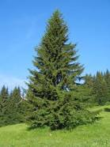
Ель
Ель — род хвойных вечнозелёных деревьев семейства Сосновые. Около 40 видов вечнозелёных высоких деревьев с красивой кроной, распространённых в умеренных и холодных районах Северного полушария. В низовьях Енисея и на Таймыре заходит даже в южную часть арктического климатического пояса.

Slide 6
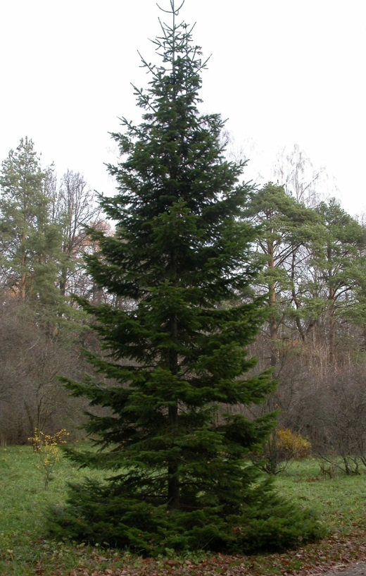
Пихта
Пи́хта — род вечнозелёных лесообразующих голосеменных растений семейства Сосновые. Характерная особенность пихт — шишки у них, как и у настоящих кедров, в отличие от большинства других хвойных семейства сосновых, растут вверх и распадаются ещё на деревьях, оставляя после себя лишь торчащие стержни, а хвоя плоская.

Slide 7
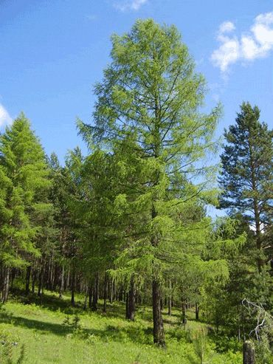
Лиственница
Ли́ственница — род древесных растений семейства Сосновые, одна из наиболее распространённых пород хвойных деревьев. Хвоя ежегодно опадает на зиму.

Slide 8
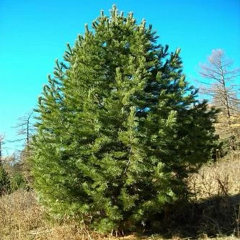
Кедровая сосна
Кедровые сосны — условное наименование нескольких видов растений из секции Quinquefoliae подрода Strobus рода Сосна, семена которых употребляются в пищу. В русском языке за ними закрепилось название «кедры», хотя они состоят только в отдалённом родстве с настоящими кедрами.
Quinquefoliae*(с лат.) — Пятилистник
Strobus*(с лат.) — Стробус

Slide 9
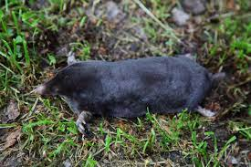
Леса России — Тайга, Животные
Эндемичны для сибирской тайги соболь, лесной лемминг, алтайский крот, плоскочерепная, темнозубая, крошечная бурозубки. В тайге гнездится более 300 видов птиц. Обычный глухарь, обыкновенный рябчик, кедровка, клесты, несколько видов дятлов и сов.

Slide 10
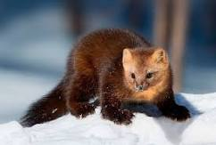
Соболь
Со́боль — млекопитающее семейства куньих.
Масса: 1,1 кг (взрослая особь)
Длина: 45 см (взрослая особь)

Slide 11
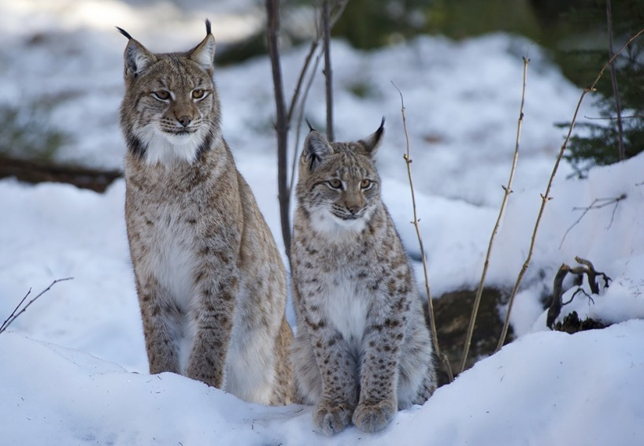
Рысь
Рысь — типичный для тайги хищник (длиной до 1 м, массой 8—15 кг) довольно крупных размеров, с гибким телом и коротким хвостом (20—30 см), тупой кончик которого как бы обрублен. Подобно другим диким кошкам у рыси острые втяжные когти, длинные ноги с широкими лапами.

Slide 12
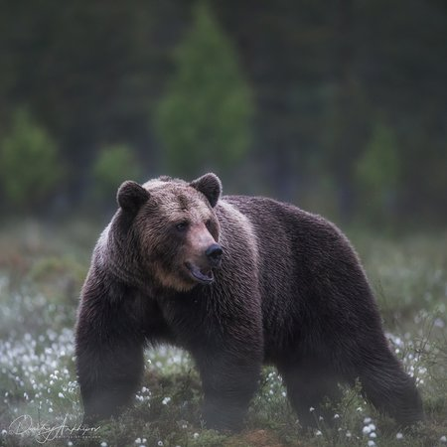
Бурый медведь
Бурый медведь обитает в лесных таежных чащах, как хвойных, так и лиственных, насыщенных кустарниками и травами, предпочитают горы Кавказа, сибирскую тайгу Байкала. Осенью, когда ему нечего есть, он идет на луга и поля с овсом, кукурузой, топча все на своем пути. Летом медведь приходит в тундру и высокогорья.
Масса: 80 – 600 кг (взрослая особь)
Продолжительность жизни: 20 – 30 лет (в дикой природе)
Рост: 70 – 150 см (взрослая особь, в плечах)
Скорость: 56 км/ч (Максимально)

Slide 13
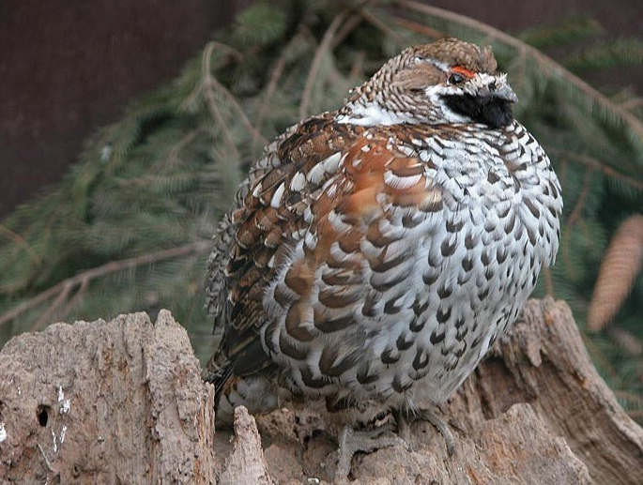
Рябчик
Ря́бчик — птица из рода рябчиков, трибы тетеревиных, семейства фазановых отряда курообразных. Широко распространённый вид, обитающий практически повсеместно в лесной и таёжной зоне Евразии, от Западной Европы до Кореи. Рябчик — самый мелкий представитель тетеревиных.
Масса: 430 г

Slide 14
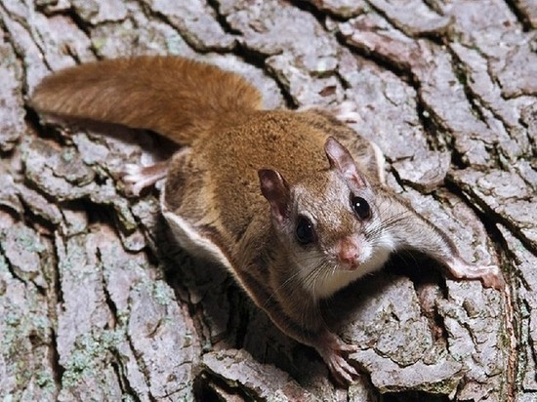
Летяга
Летя́ги — триба в подсемействе Sciurinae в семействе беличьих. Отличаются от прочих белок более крупными глазами и наличием кожной перепонки между передними и задними конечностями.

Slide 15
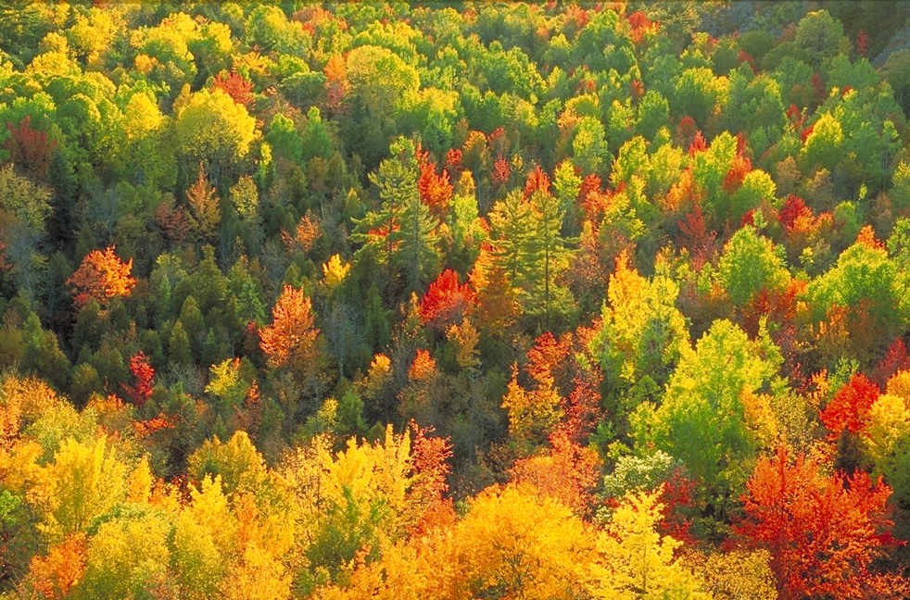
Леса России —смешанные леса
Смешанные леса как сочетание хвойных и широколиственных пород встречаются на Восточно-Европейской и Западно-Сибирской равнинах, а также на Карпатах, Кавказе и Дальнем Востоке. В целом, как смешанные, так и широколиственные леса занимают не столь большую долю лесной территории Российской Федерации, как хвойные тайги.

Slide 16
Леса России —смешанные леса, деревья
Ели, сосны, липы, клен, березы и осины. Под деревьями разрастаются кустарники: лещина, бересклет, бузина, малина, крушина, калина, а под ними - изобилие трав. Мох растет только в сырых темных местах. В таких плодородных лесах всегда много грибов и всевозможных лакомств из ягод.

Slide 17
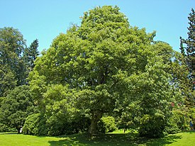
Клён
Клён — род древесных растений семейства Сапиндовые, ранее помещался в семейство Клёновые, ныне рассматриваемое в ранге трибы Клёновые в составе подсемейства Конскокаштановые. Клён широко распространён в Европе, Азии и Северной Америке.

Slide 18
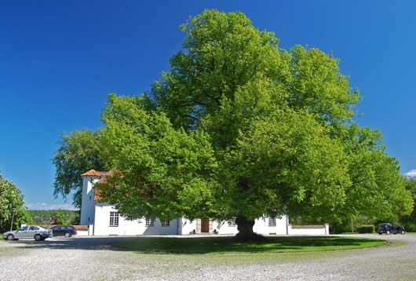
Липа
Ли́па — род древесных растений. Объединяет около сорока пяти видов деревьев и крупных кустарников, а также свыше сотни гибридогенных видов. Со времён Карла Линнея было описано свыше 350 видов, большинство которых позднее были сведены в синонимы ныне существующих таксонов.

Slide 19
Ель
Ель — род хвойных вечнозелёных деревьев семейства Сосновые. Около 40 видов вечнозелёных высоких деревьев с красивой кроной, распространённых в умеренных и холодных районах Северного полушария. В низовьях Енисея и на Таймыре заходит даже в южную часть арктического климатического пояса.

Slide 20
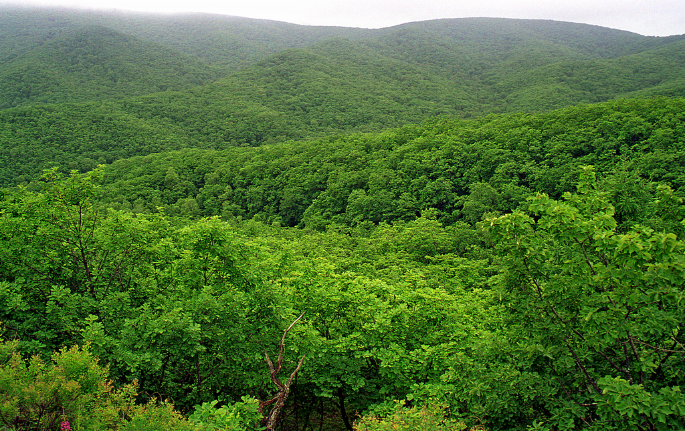
Леса России — Широколиственные леса, описание
Широколиственные леса России занимают территорию, по форме напоминающую треугольник. Вершина его находится у подножия Уральских гор, а основание – у западных рубежей страны. Массивы широколиственных деревьев характерны в основном для европейской части: юг Центральной России, регионы Средней Волги.

Slide 21
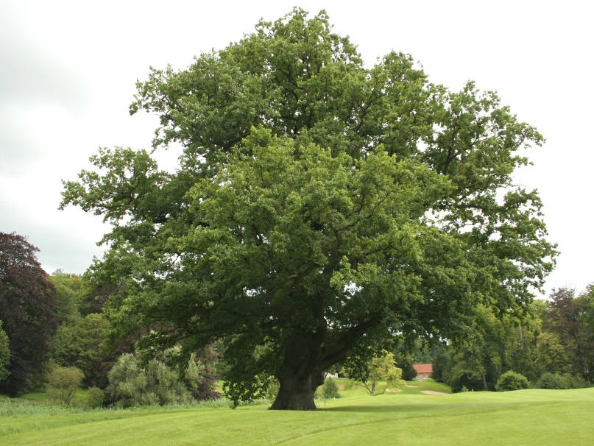
Дуб
Дуб — род деревьев и кустарников семейства Буковые. Род объединяет около 600 видов. Дуб хорошо узнаваем благодаря его плодам, желудям, являющимся, по сути, орехами.

Slide 22
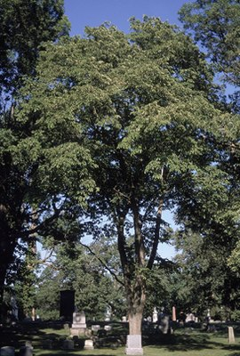
Вяз
Вяз, или ильм — род деревьев семейства Вязовые. Считается, что ильмы появились около 40 миллионов лет назад и включают в себя несколько десятков видов.

